Slide 1
AI 에이전트 기본 개념과
COWORK 실습
Claude Cowork (Claude Desktop 앱)

Slide 2
PART 1
AI 에이전트 기본 개념

Slide 3
01 · 도입
우리는 이미 AI 에이전트를 매일 사용 중
현재 우리가 사용하는 상용 AI는 전부 에이전트 방식으로 동작
단순히 채팅 답변이 아니라 보고서나 자료 정리를 AI가 끝까지 완료하는 것이 이미 기본값인 상황
다만 너무 자연스러워진 탓에, 기존 LLM과 무엇이 달라진 것인지 설명하기는 의외로 어려움
이번 시간에는 ‘AI Agent’의 구체적인 정의를 살펴보고 간단히 실습 예정

Slide 4
02 · 변화
불과 2~3년 사이의 변화 예시 — AI가 방법 안내에서 직접 실행으로 변경
“일본행 항공권 가격 확인” — 같은 질문에 대한 서로 다른 동작 방식
2~3년 전 · 기본 LLM
지금 · AI 에이전트 형태의 LLM
“스카이스캐너에서 확인 가능”
직접 검색해 실제 가격까지 확인
실제 가격 확인은 사용자의 몫으로 남기고 방법 안내에서 종료
외부 세계에 대한 어떤 행동도 없이 답변 생성만 수행
‘검색’이라는 행동의 필요성을 스스로 판단한 뒤 실행
확인한 결과를 정리해 사용자에게는 최종 답만 전달
핵심 — ‘방법을 아는 것’에서 ‘스스로 행동하는 것’으로의 전환

Slide 5
03 · 구분
기본 LLM과 AI 에이전트의 구분
기본 LLM
AI 에이전트
질문에 대한 답변 생성까지
LLM + 도구 + 실행 루프
묻는 말에 ‘답’만 생성
스스로 실행하는 행동은 없음
지식과 추론 능력만 보유한 상태
LLM에 도구를 결합해 ‘행동’까지 수행
필요한 도구를 스스로 판단해 호출
결과를 확인하며 목표 완료까지 진행
-> 현재 상용 LLM 모델들은 LLM 모델 단독이 아니라 도구가 결합된 에이전트를 제공하고 있는 것
LLM이 도구와 실행 루프가 결합되는 순간 에이전트로 동작

Slide 6
04 · 정의
AI AGENT 정의 — 목표 완료까지 ‘AI가 직접 판단 → 행동 → 확인’의 반복
ANTHROPIC의 정의
“AI 에이전트는 LLM이 자신의 프로세스와 도구 사용을 동적으로 스스로 결정하면서, 작업 완수 방식에 대한 통제권을 유지하는 시스템” — 두 가지 키워드: ‘동적으로 스스로 결정’ + ‘통제권 유지’
1. 판단
무엇을 할지 스스로 결정
→
2. 행동
도구 호출·실행
→
3. 결과 확인
산출물 관찰·평가
→
4. 다시 판단
다음 행동 결정
↺
목표가 끝날 때까지 반복되는 루프(loop)
실행 순서(A → B → C)를 사람이 미리 고정하면 워크플로우, 매 단계를 AI가 스스로 결정하면 에이전트
최근 업계 정의는 ‘도구를 루프 안에서 자율적으로 사용하는 LLM’ 한 줄로 수렴 — 앞의 ‘LLM + 도구 + 실행 루프’와 동일한 구조

Slide 7
05 · 정의
AI AGENT 예시 — 목표를 받아 결과물까지 완결
챗봇
AI 에이전트
단발 명령에 응답
중간 단계를 스스로 판단·실행
“이거 검색해줘” 같은 1차원적 명령을 받아 그때그때 응답
다음 단계의 판단과 실행은 사용자의 몫
“이 고객 환불 처리” 명령이 주어진다면 —
고객 확인 → 주문 조회 → 환불 정책 확인 → 실행 → 안내 메일 발송까지 자체 완결
구분 기준은 ‘몇 단계를 스스로 이어가 완결하는가’ — 앞서 본 ‘판단 → 행동 → 확인’ 루프가 실제 업무에서 돌아가는 모습

Slide 8
06 · 한계
현재 기준, AI AGENT 용어 남용과 한계
전부 알아서 처리해 줄 것 같은 기대와 달리, 실제 적용 범위는 아직 제한적 — 오늘 실습에서 직접 체감하기
01
02
03
이름뿐인 ‘AI Agent’
좁은 영역에서만 안정적
문제 발생시 통제를 벗어날 가능성
챗봇에 도구 몇 개를 연결하고 명칭만 교체한 ‘에이전트 워싱(agent washing)’ 사례 다수
자동화 툴에 ‘agentic’ 딱지만 부착 — 실제 자율 판단·실행 능력은 부재
코딩, 고객지원, 환불 등 프로세스가 정형화되고, 좁은 영역에서 기존 케이스가 많은 경우에만 안정적 동작
작업 범위 확대 시 변수가 급증하면 AI Agent 적용 어려움
예시) 고객 서비스 전체 위임: 기본 환불 응대는 쉽지만 환불 분쟁, 규정 예외 승인까지 범위를 넓히면 케이스 조합이 폭발
“에이전트 폭주 시 감당 가능한 피해인가” 라는 질문에 답할 수 있는 영역에서만 Agent를 사용해야함
의료 판단 오류·잘못된 투자 실행의 연쇄 등 회복 불가 영역에는 부적합
오류 상태로 API를 계속해서 호출하는 폭주 사례 존재
Gartner 전망 (25년 6월) — 에이전틱 AI 프로젝트 40% 이상이 27년 말까지 취소 예상: 비용 급증 · 불명확한 비즈니스 가치 · 리스크 통제 미비가 원인
AI AGENT의 한계와 적용 범위를 먼저 이해한 뒤 도입 필요

Slide 9
PART 2
간단 실습
PDF 보고서를 워드(.docx) 요약본으로 변환

Slide 10
07 · 실습 개요
실습 — Agent 방식으로 PDF 보고서를 ‘.docx 워드’ 파일로 요약
PDF 1편
실습 폴더에 제공
→
에이전트가 PDF 검토
본문·표·그림 파악
→
요약 + 목록 생성
핵심 요약, 표·그림 목록
→
워드(.docx) 산출
폴더에 직접 저장
목표 입력부터 파일 생성까지 에이전트가 자체 진행
결과물 — 1쪽 분량의 핵심 요약과 표·그림 목록이 담긴 워드 문서 1개

Slide 11
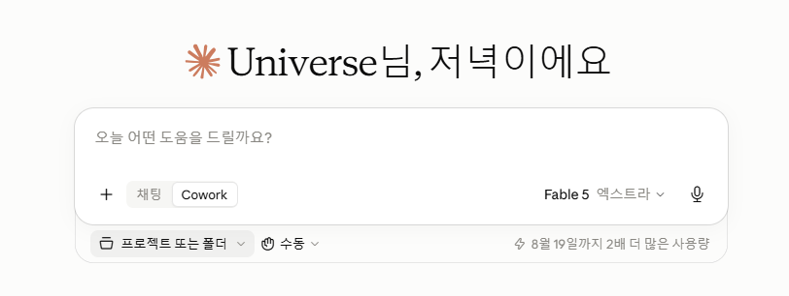
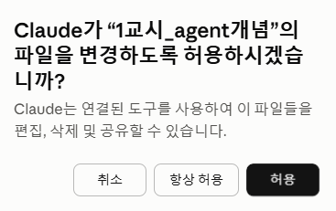
08 · 실습
Cowork 실행과 실습 폴더 연결
01
Claude Desktop 앱 채팅창 하단에서 ‘Cowork’ 탭 선택 → Cowork 자체가 에이전트
02
폴더 연결 버튼으로 실습 폴더 선택 후 권한 허용 → 에이전트의 접근 범위는 연동한 폴더로 한정
26년 8월 화면 기준

Slide 12
09 · 실습
실습 프롬프트 입력 — 우리는 목표만 지시, 해결 방법은 Cowork가 선택
아래 프롬프트를 그대로 복사해 Cowork 입력창에 붙여넣기 — 방법과 절차는 Cowork가 스스로 결정 후 실행
PROMPT (COWORK 입력창에 붙여넣기)
'1교시_샘플보고서.pdf' 파일을 읽고, 아래 내용을 담은 한글 워드(.docx) 파일 한 개로 만들고 폴더에 저장해줘.
1. 1쪽 분량의 핵심 요약
2. 문서에 들어 있는 표와 그림의 목록 (각각 무슨 내용인지 한 줄씩)
확인되지 않은 내용은 지어내지 말고, 모르면 모른다고 표시해줘.
실습이니까 우측 ‘진행 상황‘ 패널에 너가 작업한 진행 상황을 표기해줘.

Slide 13
10 · 실습
삭제 권한 요청 시 대응 — 실습에서는 허용, 실무는 신중
실무에서는 삭제 권한 부여에 항상 주의 필요 — 휴지통 이동이 아닌 영구 삭제 방식
지시를 확대 해석해 예상 밖의 파일을 삭제하는 사례 존재
불안할 경우 중요 파일과 분리된 독립 폴더에서만 삭제 권한 허용 — 삭제는 매번 권한 요청 창 표시
26년 7월까지는 작업하는 중간에 AI가 만든 부산물 파일 삭제 시에도 삭제 권한 요청했음. 그러나 26년 8월 기준 AI가 만든 부산물 파일은 삭제 권한 요청 없이 알아서 삭제하는 듯(나중에 다시 권한 요청할 수 있으니 참고)

Slide 14
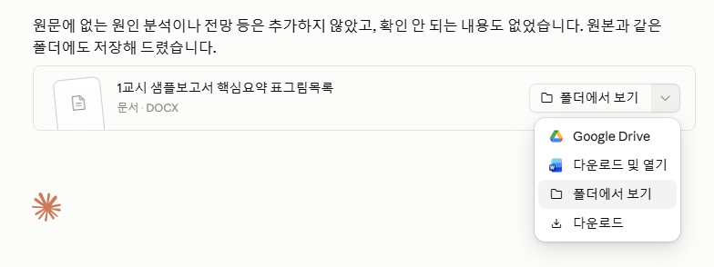
11 · 실습
결과 확인 — 폴더에 직접 저장된 .docx 열기
기본 채팅 기능과 다르게 내 디렉토리에 ‘파일’로 직접 저장
저장된 .docx를 열어 핵심 요약과 표·그림 목록 확인

Slide 15
PART 3
방금 실습한 COWORK이 AI 에이전트인 이유

Slide 16
12 · 동작 원리
인지 → 계획 → 행동 → 관찰 루프
→
→
→
PERCEIVE
PLAN
ACT
OBSERVE
인지
계획
행동
관찰
환경과 자료를 읽어 현재 상태 파악
목표를 하위 작업으로 분해하고 순서 결정
도구를 골라 실행하고 산출물 생성
결과를 확인하고 다음 행동 조정
네 단계가 끊임없이 반복(loop)되며 하나의 목표를 끝까지 수행

Slide 17
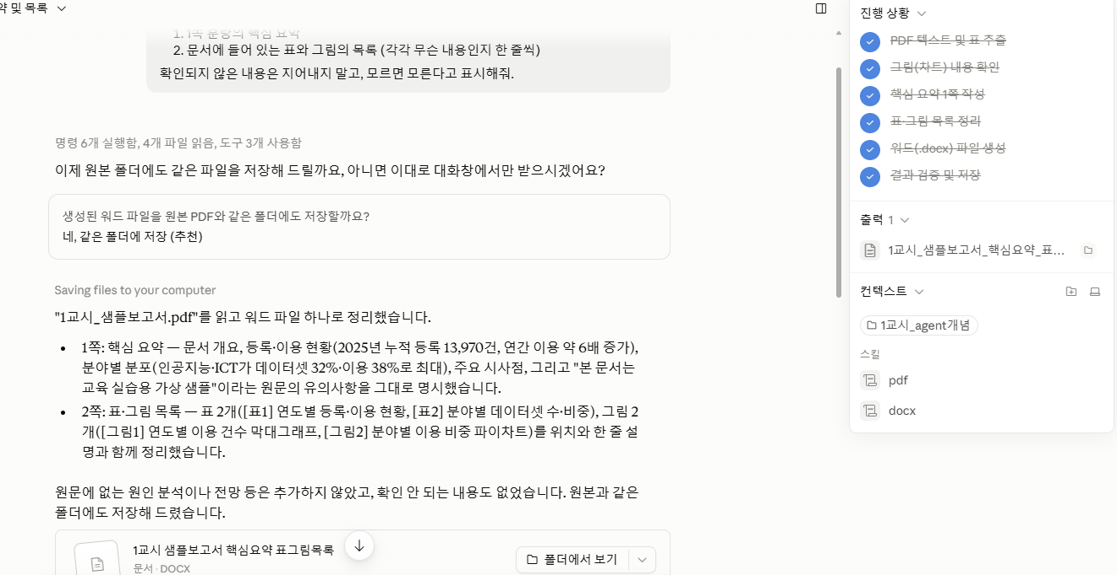
13 · 화면
Cowork 화면의 ‘에이전트 요소’
1
진행 상황 패널 → 계획
작업을 스스로 분해하고 점검
2
폴더·PDF 접근 → 인지
실제 파일 시스템을 직접 판독
3
"명령 6개 실행함, 4개 파일 읽음” → 행동
도구 선택과 코드 실행
4
저장 위치 확인 질문 → 관찰·적응
"생성된 워드 파일을 원본 PDF와 같은 폴더에도 저장할까요?”
내 답변에 따라 Agent가 다르게 행동함
5
.docx 출력 → 환경 반영
산출물을 폴더에 직접 저장

Slide 18
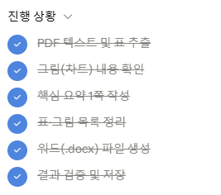
14 · 계획
프롬프트 한 줄이 ‘작업 목록’으로 분해
사용자는 단계별 지시 없이 “docx 요약본 생성”이라는 목표만 전달
그럼에도 스스로 계획을 수립하고 진행 상황을 점검하며 작업 진행
26년 8월 이후로 간단한 작업은 위와 같이 진행 상황을 기재 안하기도 함

Slide 19
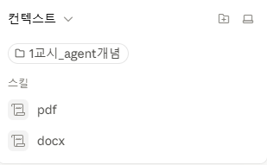
15 · 행동
작업에 필요한 스킬 선택 후 PDF 읽고 요약(실행)한 뒤 .docx 산출
본문 — PDF를 읽고 요약을 담은 .docx로 정리
핵심 포인트 — 필요한 도구를 스스로 선택·제작해 실행하는 ‘행동’ 과정
‘컨텍스트 · 스킬’에 pdf와 docx 스킬 장착

Slide 20

16 · 파일 시스템
생성 파일의 디렉토리 직접 저장 — 파일 시스템 제어권
생성 파일의 수동 다운로드·복사 없이 작업 폴더에 곧바로 저장
사람의 중간 개입이 빠지므로 자동화된 워크플로우 구성이 가능
내가 지정한 폴더에 .docx로 직접 저장
작업 환경과의 직접 상호작용 — AI 에이전트의 중요 요소

Slide 21
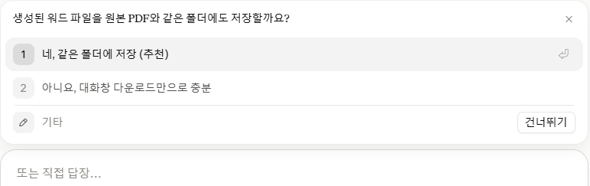
17 · 관찰
사용자 지시에 따라 다음 행동 조정（또는 ＡＩ가 판단한 방향으로 바로 조정）
01
사용자가 Claude에 워드 파일 저장 위치를 명시적으로 지시하지 않은 상태
02
Claude가 저장 위치를 모른다는 상황을 인지
03
어떻게 행동해야 할지 판단하고 ‘사용자에게 추가 지시‘를 요청하는 식으로 다음 행동을 스스로 조정

